Slide 1



Introducción al web Scraping con Puppeteer y NodeJS
www.hiberus.com

Slide 2
¿Quién soy?

Slide 3
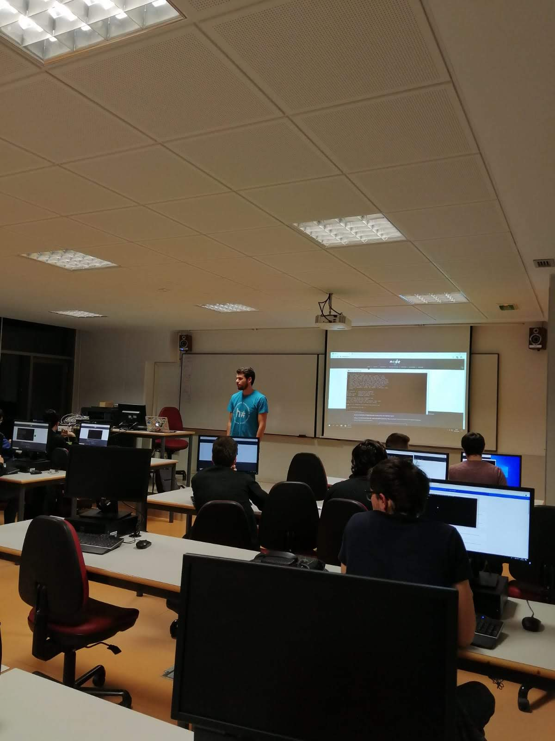




Introducción
¿Quién soy?
Julen Melgar Montenegro
Arquitecto software en Hiberus Digital Business
jmelgar@Hiberus.com
@julenmelgar
@julenmelgar
www.julenmelgar.com

Slide 4
Ecosistema

Slide 5


Introducción
Ecosistema

Slide 6
¿Qué es NodeJS?

Slide 7
Introducción
¿Qué es NodeJS?
Node.js es un entorno de ejecución para JavaScript de lado de servidor construido con el motor de JavaScript V8 de Chrome.
Fue creado en 2009 por Ryan Dahl y actualmente está mantenido por la empresa Joyent.

Slide 8
¿Qué es NPM?

Slide 9
Introducción
¿Qué es NPM?
NPM es un sistemas de gestión de paquetes (por defecto para NodeJS) que se ejecuta en entornos JavaScript.

Slide 10
¿Qué es Puppeteer?

Slide 11

Introducción
¿Qué es Puppeteer?
Puppeteer es una librería que proporciona una API para controlar Chromium mediante el protocolo DevTools.

Slide 12
¿Qué es Scraping?

Slide 13
Introducción
¿Qué es Scraping?
Web Scraping es una técnica utilizada mediante programas de software para extraer información de sitios webs. Usualmente, estos programas simulan la navegación de un humano.

Slide 14
¿Qué es un Crawler?

Slide 15
Introducción
¿Qué es un Crawler?
Un crawler es un programa informático que inspecciona las páginas web de forma metódica y automatizada.

Slide 16
Práctica 1

Slide 17
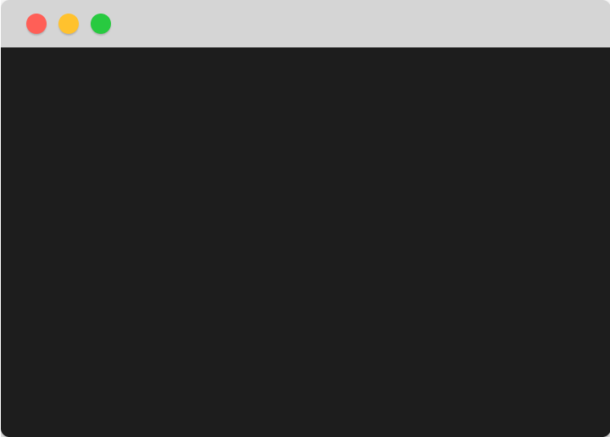
Instalación de Puppeteer
Práctica 1
> cd \Users\username\Desktop
> mkdir prac1
> npm i puppeteer

Slide 18
Implementación Puppeteer
Práctica 1
const puppeteer = require('puppeteer');
const domain = "https://getbootstrap.com/docs/4.0/examples/checkout/";
(async () => {
try {
} catch (error) {
console.log(error)
}
})();

Slide 19
Creación variables Puppeteer
Práctica 1
// navigate to a website and set the viewport
await page.setViewport({
width: 1280,
height: 800
});
await page.goto(domain, {
waitUntil: 'networkidle2'
});
await page.waitForSelector('.needs-validation');
// create a new browser instance
const browser = await puppeteer.launch({
headless: false,
});
// create a page inside the browser;
const page = await browser.newPage();

Slide 20
Formularios
Práctica 1
// Input text
await page.type('.needs-validation #firstName', 'Julen’);
// Wait 2 seconds
await page.waitForTimeout(2000);
// Input select
await page.select('.needs-validation #country', 'United States');
// Input checkbox
await page.click('.needs-validation #same-address’);
// Input radio
await page.click('.needs-validation #paypal’);
// Wait 2 seconds
await page.waitForTimeout(2000);
// Button click
await page.click('.needs-validation .btn');

Slide 21
Práctica 2

Slide 22
Instalación de Puppeteer
Práctica 2
> cd \Users\username\Desktop
> mkdir prac2
> npm i puppeteer

Slide 23
Práctica 2 – Creación estructura

Slide 24
Implementación Puppeteer
Práctica 2
const puppeteer = require('puppeteer');
const domain = "https://getbootstrap.com/docs/4.0/examples/checkout/";
(async () => {
try {
} catch (error) {
console.log(error)
}
})();

Slide 25
Práctica 2 – Creación variables Puppeteer

Slide 26
Creación variables Puppeteer
Práctica 2
// navigate to a website and set the viewport
await page.setViewport({
width: 1280,
height: 800
});
await page.goto(domain, {
waitUntil: 'networkidle2'
});
await page.waitForSelector('.needs-validation');
// create a new browser instance
const browser = await puppeteer.launch({
headless: false,
});
// create a page inside the browser;
const page = await browser.newPage();

Slide 27
Práctica 2 – Aceptación de cookies

Slide 28
Aceptar cookies
Práctica 2
// accept cookies
try {
await page.waitForSelector('#sp-cc’);
await page.click('#sp-cc-accept');
} catch (error) {
console.log('No cookies');
}

Slide 29
Práctica 2 – Buscar producto

Slide 30
Buscar y esperar el listado de items
Práctica 2
// search and wait the product list
await page.type('#twotabsearchtextbox', 'iphone x 64gb');
await page.click('#nav-search-submit-button');
await page.waitForSelector('.s-image');

Slide 31
Práctica 2 – Creación pantallazo listado de productos

Slide 32
Pantallazo del listado de productos
Práctica 2
// create a screenshots
await page.screenshot({
path: 'screenshot/search-iphone-x.png'
});

Slide 33
Práctica 2 – Guardado de productos dentro de un array

Slide 34
Recorrer listado de productos
Práctica 2
const products = await page.evaluate(() => {
const links = Array.from(document.querySelectorAll('.s-result-item.sg-col-4-of-12'));
return links.map(link => {
if (link.querySelector(".a-price-whole")) { return {
name: link.querySelector("h2").textContent,
url: link.querySelector(".a-link-normal.a-text-normal").href,
image: link.querySelector(".s-image").src,
price: parseFloat(link.querySelector(".a-price-whole").textContent.replace(/[,.]/g, m => (m === ',' ? '.' : ''))),
};
}
}).slice(0, 5);
});

Slide 35
Práctica 2 – Ordenación de productos por precio

Slide 36
Pintar listado de productos
Práctica 2
console.log(products.sort((a, b) => {
return a.price - b.price;
}));
// close the browser
await browser.close();

Slide 37
Repositorio
Práctica 2
https://github.com/julenmelgar/puppeteer-amazon

Slide 38



www.hiberus.com

